Slide 1

Chatbot avanzado para recomendaciones de libros
Iñaki Diez Lambies
Notes:
Hola a todos. En la tarde de hoy voy a presentaros mi trabajo sobre un chatbot avanzado para recomendaciones de libros

Slide 2

Índice de contenidos
Objetivos
Implementación en Rasa
Integración de la API de libros
Resultados
Mejoras potenciales
Conclusiones
Notes:
En esta presentación, recorreré desde las motivaciones hasta los resultados logrados, enfocándonos en los aspectos técnicos más avanzados del sistema

Slide 3

Objetivos
Explorar capacidades avanzadas de Rasa
Mejorar la interacción usuario-chatbot
Integrar una API de libros para recomendaciones detalladas
Notes:
Debido a lo estudiado en la práctica dos de esta asignatura, Rasa se presentó como una herramienta muy poderosa y versátil para crear chatbots. Como todos sabéis, estos permiten ampliar las capacidades de comunicación entre los usuarios y los sistemas informáticos a través de un canal con el que todos estamos familiarizados como es el lenguaje natural. Es por ello que decidí aumentar las capacidades del trabajo ahí creado y cumplir un doble objetivo: en primer lugar, mejorar la interacción proporcionada por este y, en segundo y más importante, darle una utilidad real y conectarlo con un sistema que permitiera ofrecer al usuario recomendaciones de libros personalizadas.

Slide 4
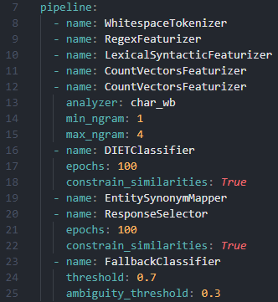
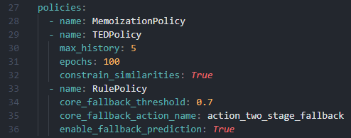
Implementación en Rasa
Configuración más formada
Pipelines
Extracción de características
Intents
Polices
Predicción de acciones
Responses
Fallback en ambas
Intent -> FallbackClassifier
Response -> action_two_stage_fallback
Notes:
La implementación de nuestro chatbot en Rasa es el corazón técnico del proyecto. En cuanto a su configuración podemos ver los Pipelines y las Policies.
En primer lugar, los Pipelines son como la mente del chatbot, donde las palabras que los usuarios escriben se descomponen y se transforman en algo que la máquina puede entender. Aquí es donde se extraen las características esenciales y se determinan las intenciones del usuario, o Intents. Luego están las Policies, que son las que guían la conducta del chatbot. Estas políticas dictan cómo responde nuestro chatbot: qué acción tomar, qué decir a continuación, basado en la historia de la conversación y lo que ha aprendido de interacciones previas.
De ambas partes, tenemos el sistema de Fallback, nuestra red de seguridad. Cuando hay dudas o confusión, el FallbackClassifier entra en acción para los intents, asegurándose de que el chatbot pida clarificación antes de proceder, y la acción action_two_stage_fallback para las respuestas, ofreciendo una segunda oportunidad de entender que pretende el usuario que haga el sistema.
En la diapositiva, observan además configuraciones adicionales que han sido clave para que el chatbot funcione de forma que pueda entender al usuario y lo que espera este del sistema.

Slide 5
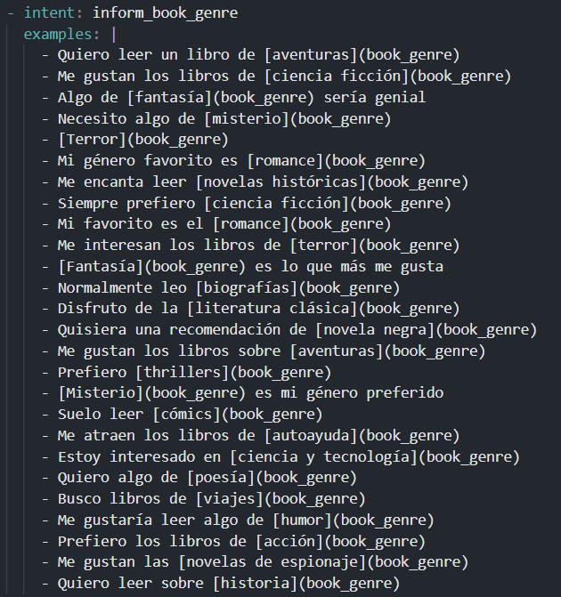
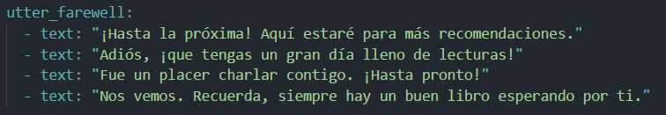
Implementación en Rasa
Intents y responses
Tipos
Básicas
Charla
Uso de la API
Múltiples ejemplos
Mejor detección en el pipeline
Variedad de respuestas
Notes:
En esta parte nos centramos en los Intents y Responses, esenciales para la interacción del chatbot. Los intents son las señales que recogemos de los usuarios, las intenciones detrás de sus palabras. En nuestro sistema tenemos varios tipos: Básicos, para funciones como saludos y despedidas; de tipo charla, que permite al chatbot realizar conversaciones más naturales y relajadas; y de uso de la API, donde el chatbot utiliza datos externos para enriquecer sus respuestas.
Para asegurarnos de que el chatbot entienda una amplia gama de solicitudes, hemos incluido múltiples ejemplos dentro de cada tipo de intent, lo que refina la detección en el pipeline y permite una variedad de respuestas más rica y personalizada. Como pueden ver en la diapositiva, por ejemplo, el intent inform_book_genre captura diferentes maneras en que los usuarios podrían expresar sus preferencias literarias.
De la misma forma, para las respuestas como utter_farewell, hemos diseñado múltiples variaciones, permitiendo que nuestro chatbot ofrezca despedidas que suenan genuinas y consideradas. Esto no solo hace que el chatbot parezca más humano, sino que también fomenta una conexión más fuerte con el usuario.

Slide 6
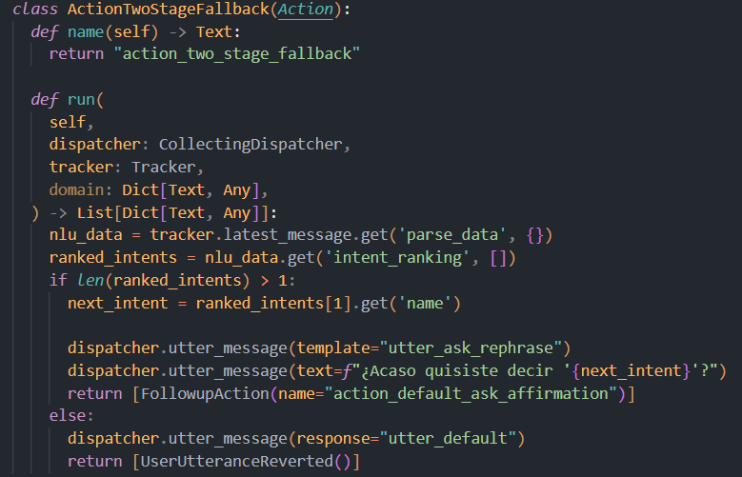
Implementación en Rasa
Stories
Más variadas
Mejor entrenamiento
Actions
TwoStageFallback
RecommendBook
RetrieveBookDescription
Notes:
Otra pieza clave de nuestra implementación en Rasa son las Stories y Actions. Estas primeras se han hecho más variadas y detalladas, lo que resulta en un entrenamiento más robusto y una experiencia de usuario más fluida.
Las Actions, por otro lado, se han implementado como TwoStageFallback, que ven en el código de la derecha, para manejar situaciones cuando el chatbot no está seguro de la intención del usuario. Esta acción permite al chatbot pedir clarificaciones y asegurarse de responder de la manera más adecuada. También hemos creado acciones personalizadas como RecommendBook y RetrieveBookDescription, que le permiten al chatbot no solo recomendar libros basados en los géneros preferidos por los usuarios, sino también proporcionar descripciones detalladas de los libros sugeridos.
Con estas herramientas, nuestro chatbot puede ofrecer respuestas más precisas y personalizadas, mejorando significativamente la interacción con el usuario y enriqueciendo la experiencia general. Las stories y actions trabajan juntas para crear un flujo de conversación que es coherente, contextual y altamente personalizado.

Slide 7
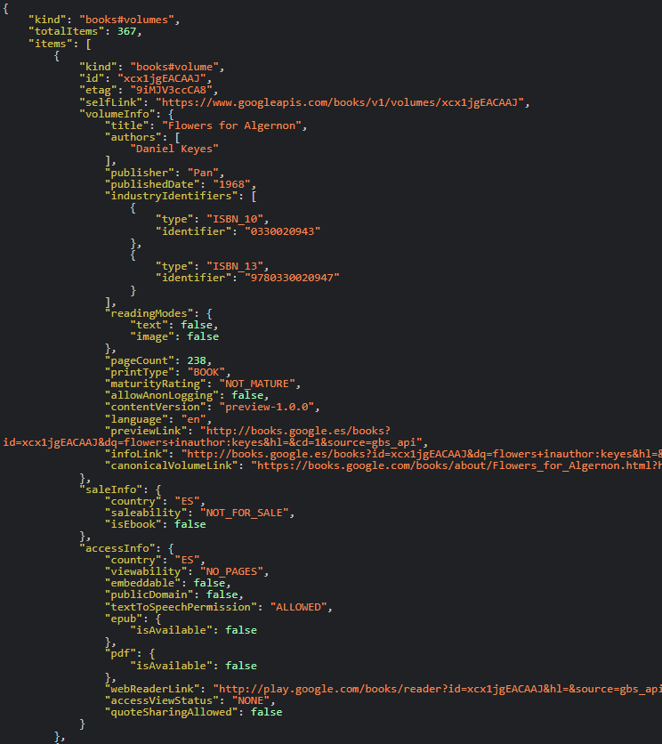
Integración de la API
Google Books API
Búsquedas género y autor
Detalles de los libros
Protección ante fallos
Conocimiento menos limitado
Notes:
Un aspecto diferencial de nuestro chatbot es su capacidad de conectar con el vasto universo literario a través de la Google Books API. Este vínculo directo con una de las mayores bases de datos de libros del mundo abre posibilidades casi ilimitadas para las recomendaciones que nuestro chatbot puede hacer. Con la búsqueda por género y autor, el usuario puede obtener sugerencias que realmente resuenan con sus intereses y gustos personales. Ya sea que estén buscando el último thriller de suspenso o una obra clásica, nuestro chatbot puede buscarlo rápidamente y proporcionar opciones relevantes.
Más allá de las recomendaciones, también ofrecemos detalles de los libros, como resúmenes, calificaciones y enlaces para más información. Esto no solo facilita la decisión del usuario sino que enriquece su experiencia de búsqueda. Y sabemos que la tecnología a veces puede fallar, por eso hemos implementado protección ante fallos. Si la API no está disponible o la búsqueda no tiene éxito, el chatbot sabrá manejar la situación sin afectar negativamente la experiencia del usuario.

Slide 8
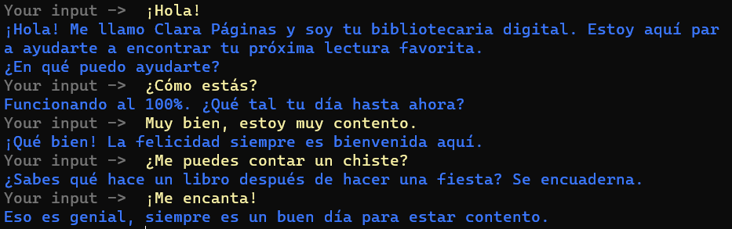
Resultados
Notes:
Ahora veamos los Resultados de nuestro chatbot, Clara Páginas, en acción. La conversación de ejemplo que ven aquí ilustra la interacción natural y fluida que hemos logrado. Cuando el usuario saluda, Clara responde no solo devolviendo el saludo, sino también explicando su propósito como bibliotecaria digital, estableciendo así el tono para una interacción útil y orientada a objetivos.
Al ser preguntada '¿Cómo estás?', Clara demuestra su capacidad para manejar la charla casual con una respuesta que refleja un estado de ánimo positivo, invitando a una interacción más amistosa y personal. Este nivel de empatía y entendimiento contextual es exactamente lo que buscamos en una experiencia de chatbot enriquecedora.
Y cuando el usuario expresa su felicidad, Clara no solo reconoce este sentimiento, sino que lo celebra, reforzando una experiencia positiva. Incluso cuando se le pide un chiste, Clara responde con un juego de palabras relacionado con libros, mostrando así su personalidad programada y su capacidad para entretener.

Slide 9
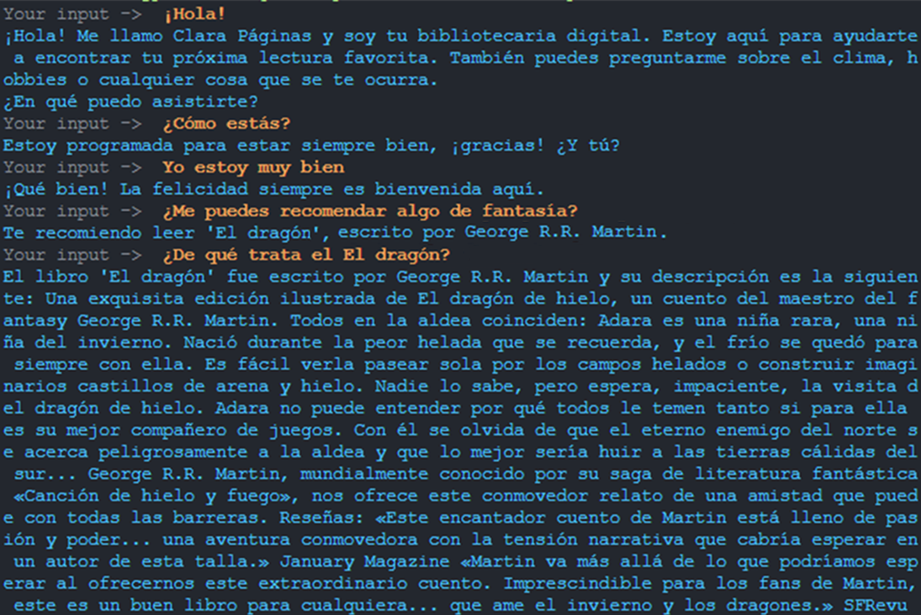
Resultados
Notes:
Aquí, Clara no solo entabla en una charla inicial amena, sino que también responde a preguntas específicas sobre recomendaciones de libros, demostrando una integración con la API de Google Books. Cuando se le pide una recomendación de libro de fantasía, Clara no se limita a dar un título; ofrece una sinopsis detallada, capturando la esencia de la obra de George R.R. Martin. Esto muestra la habilidad de Clara para proporcionar valor añadido, no solo nombrando libros sino sumergiendo al usuario en el mundo y el tono del libro sugerido.

Slide 10
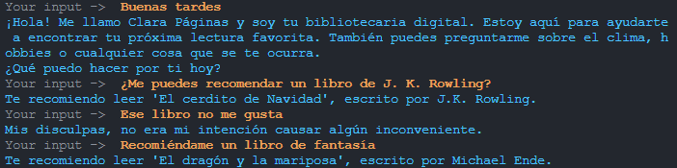
Resultados
Notes:
Aquí podemos ver una conversación que comienza con un saludo cordial y una introducción al servicio que ofrece nuestro chatbot, estableciendo un tono amigable y de apertura.
Cuando el usuario solicita una recomendación de libro específica de J.K. Rowling, Clara responde con una sugerencia, pero observen cómo maneja el rechazo del usuario. Ella se disculpa y redirige la conversación sin perder el ritmo, demostrando su capacidad de adaptarse a las preferencias del usuario.
Después, cuando el usuario pide una recomendación de un libro de fantasía, Clara ofrece 'El dragón y la mariposa' de Michael Ende, mostrando su habilidad para comprender y actuar sobre solicitudes más generales de género. Esto no solo refleja el alcance de su programación sino también la riqueza de su base de datos y su capacidad de proporcionar alternativas significativas.

Slide 11

Mejoras potenciales
Manejo de consultas complejas
Tener en cuenta toda la información de la sesión
Integración plataformas de lectura
Interacciones sentimentales mejoradas
Alternativas ante respuestas negativas
Perfiles de usuario
Aprendizaje continuo
Soporte multilingüe
Notes:
Mirando hacia el futuro, identificamos varias mejoras potenciales para nuestro sistema.
Primero, el manejo de consultas complejas. Sería interesante que el sistema comprenda y utilice toda la información acumulada en una sesión para ofrecer respuestas aún más precisas y personalizadas. También en la integración con plataformas de lectura. Imaginen sincronizar el chatbot con su biblioteca digital o plataforma de lectura favorita, haciendo recomendaciones basadas en su historial de lectura.
También cabe destacar la importancia de las interacciones sentimentales. Es crucial que se responda con empatía y ofrezca alternativas constructivas frente a respuestas negativas de los usuarios, fortaleciendo así el vínculo emocional. La implementación de perfiles de usuario es otra mejora clave. Esto permitirá a nuestro chatbot ofrecer recomendaciones basadas en preferencias individuales y comportamientos de lectura pasados, una personalización que realmente marca la diferencia.
Algo que sería interesante también sería el aprendizaje continuo. El chatbot podría evolucionar con cada interacción, aprendiendo y adaptándose a los patrones y preferencias emergentes de los usuarios. Finalmente, se podría investigar sobre el soporte multilingüe, para que Clara pueda asistir a usuarios en varios idiomas, ampliando nuestro alcance y accesibilidad.

Slide 12
Conclusiones
Interacción empática
Éxito en la integración con la API
Gran potencial
Desarrollo futuro
Notes:
En conclusión, 'Clara Páginas' representa un éxito en la integración de tecnologías avanzadas, con un gran potencial para futuras mejoras y aplicaciones en el campo de la interacción humano-computadora.

Slide 13
Gracias
¿Alguna pregunta?

